Slide 1

Sistem Informasi Kantin Sekolah SMK Negeri 2 Surabaya
Oleh: Rifqi Raehan Hermawan
Kelas: 12 RPL 2

Slide 2
Latar Belakang
dibuat untuk memberikan kemudahan bagi siswa dalam memesan produk kantin secara online dan efisiensi dalam pengelolaan dagangan kantin oleh penjual. Sistem ini membantu mengurangi waktu antrean siswa di kantin, mempercepat proses pembelian dan meningkatkan efisiensi pengelolaan dagangan. Dengan adanya SI kantin sekolah ini, siswa dapat memesan produk kantin secara online dan mengambilnya ketika pesanan sudah siap, serta membantu penjual kantin dalam mengelola stok dagangan dan transaksi dengan lebih mudah.

Slide 3
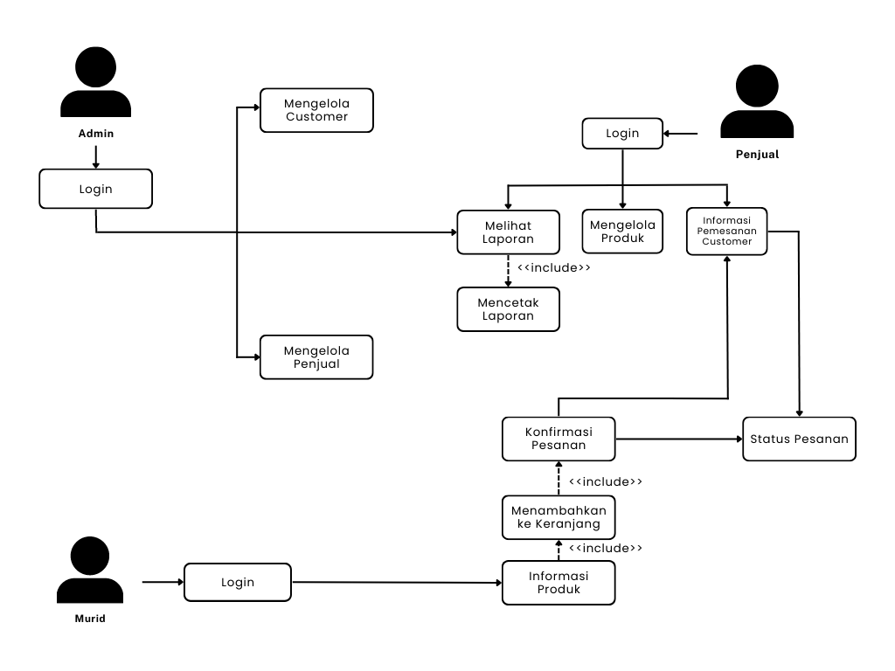
Usecase

Slide 4
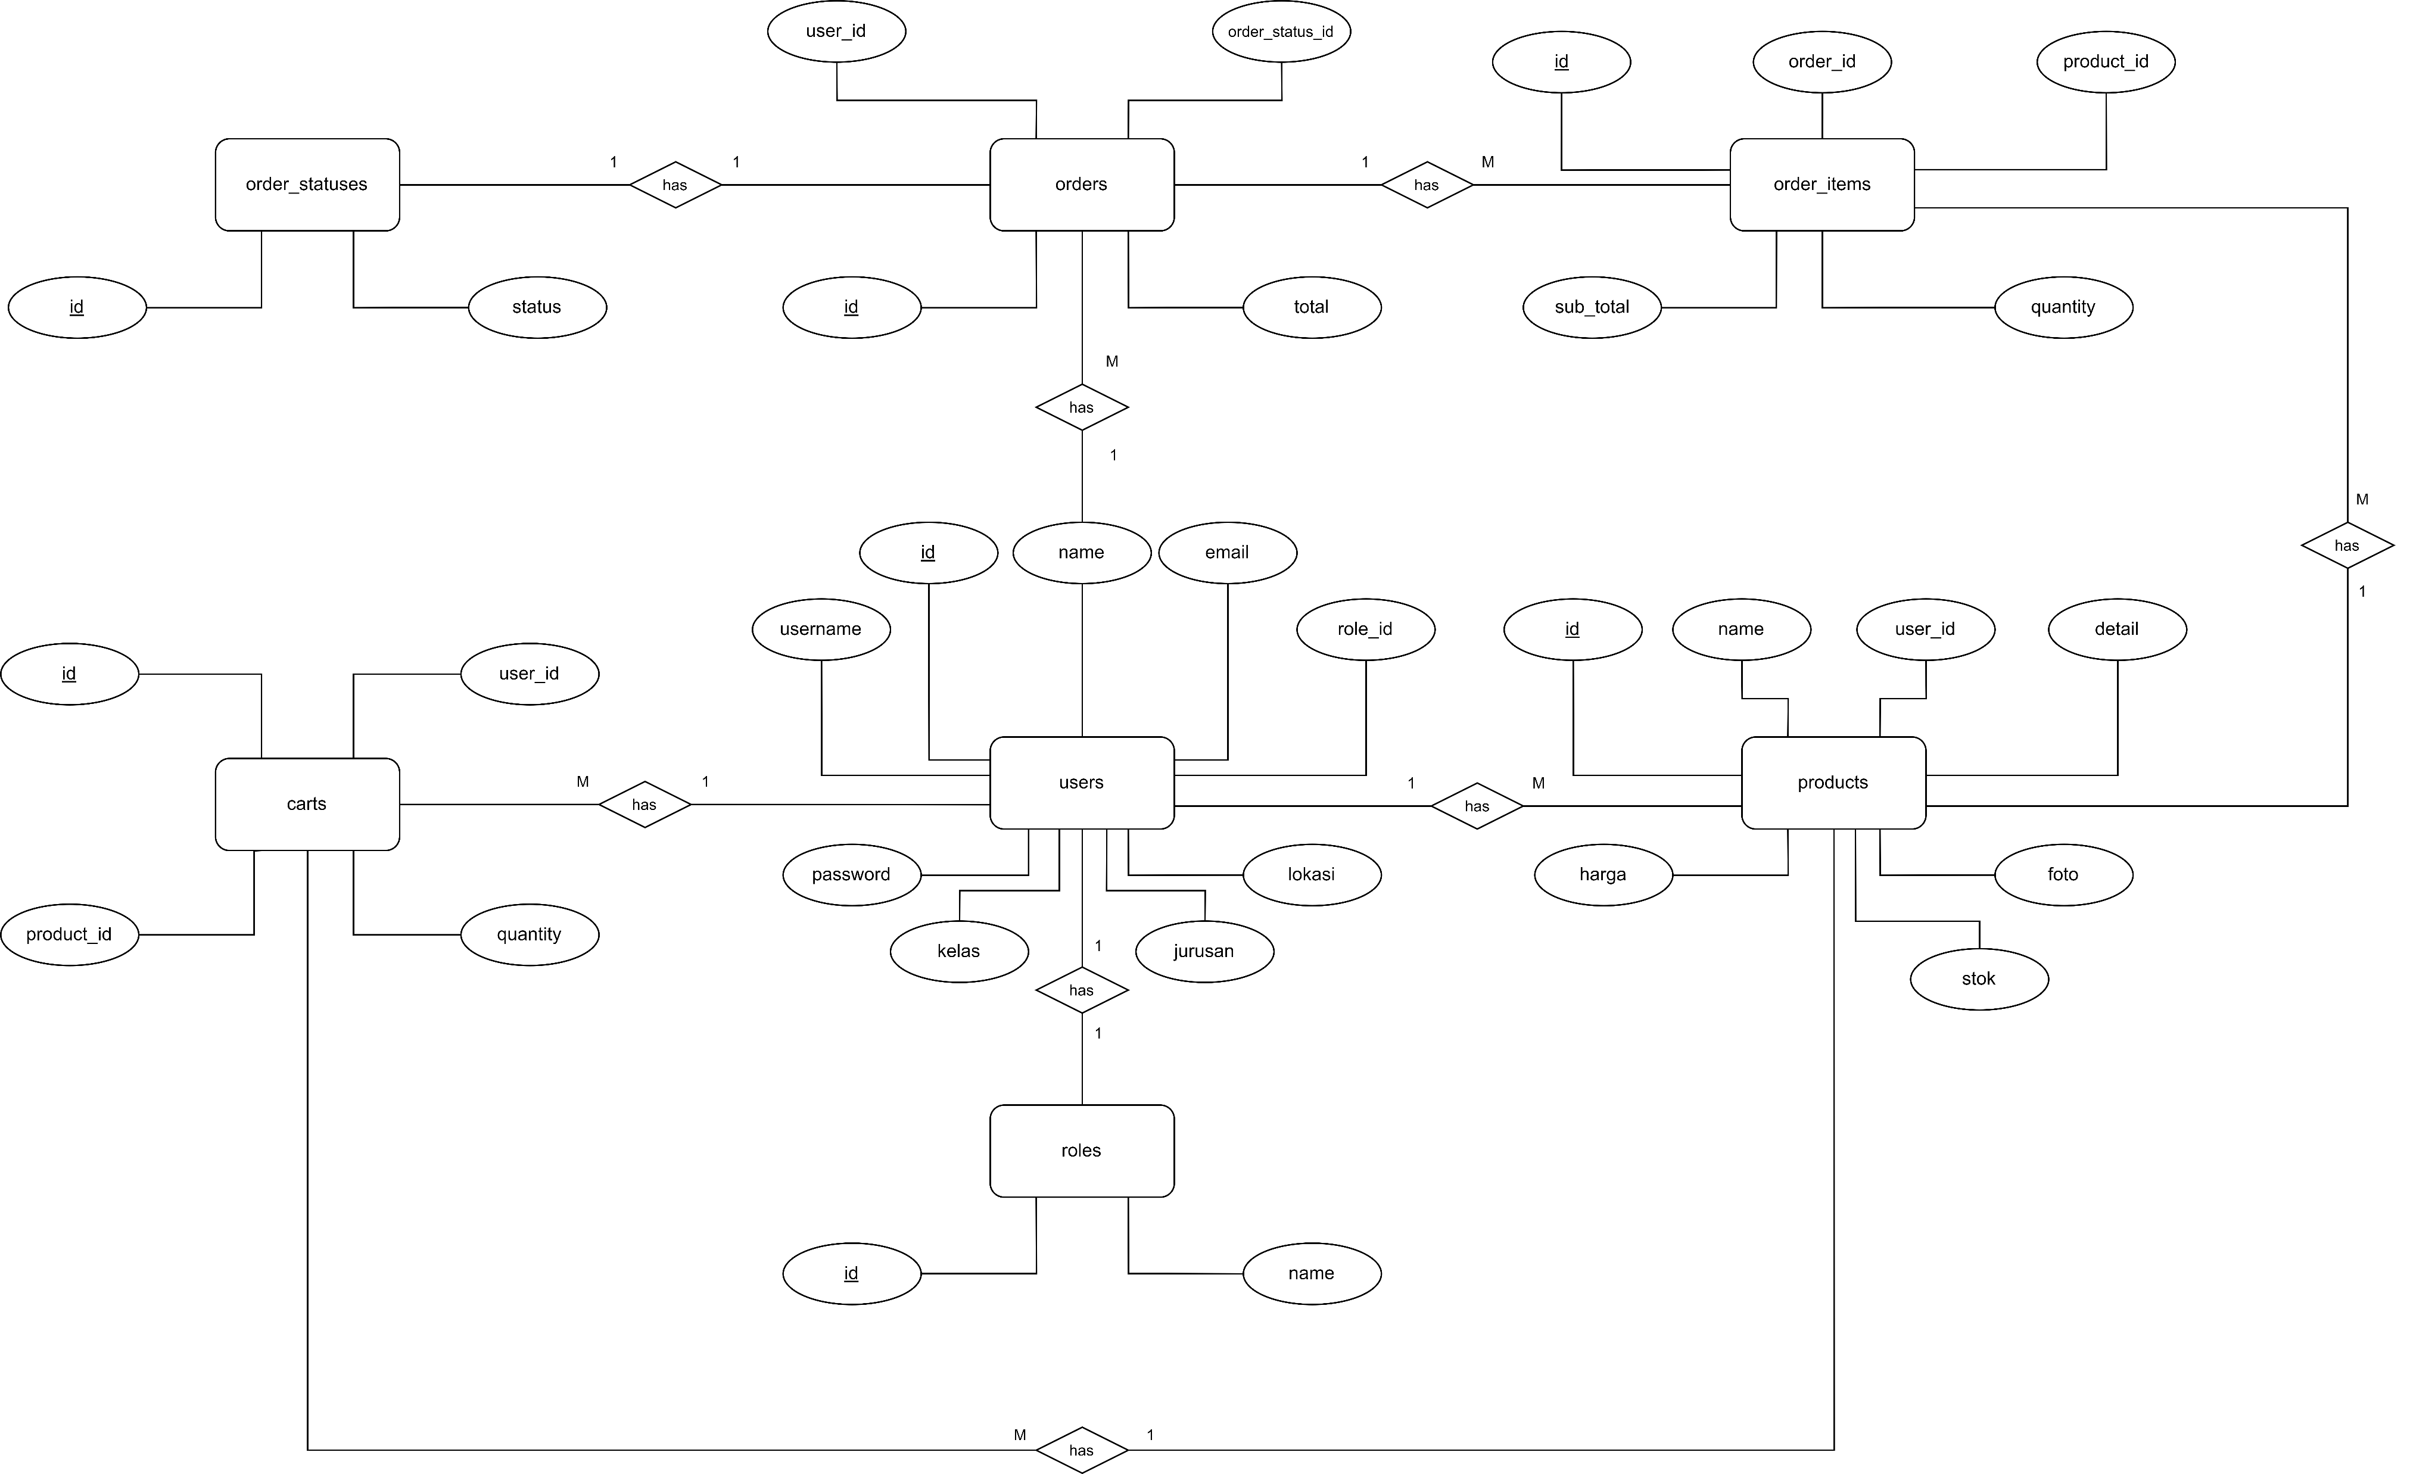
Entity Relationship Diagram

Slide 5
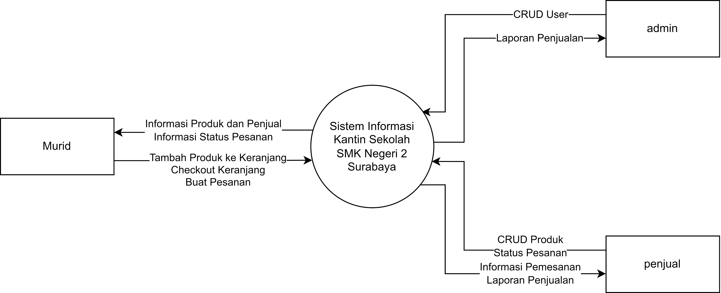
Data Flow Diagram – Level 0

Slide 6
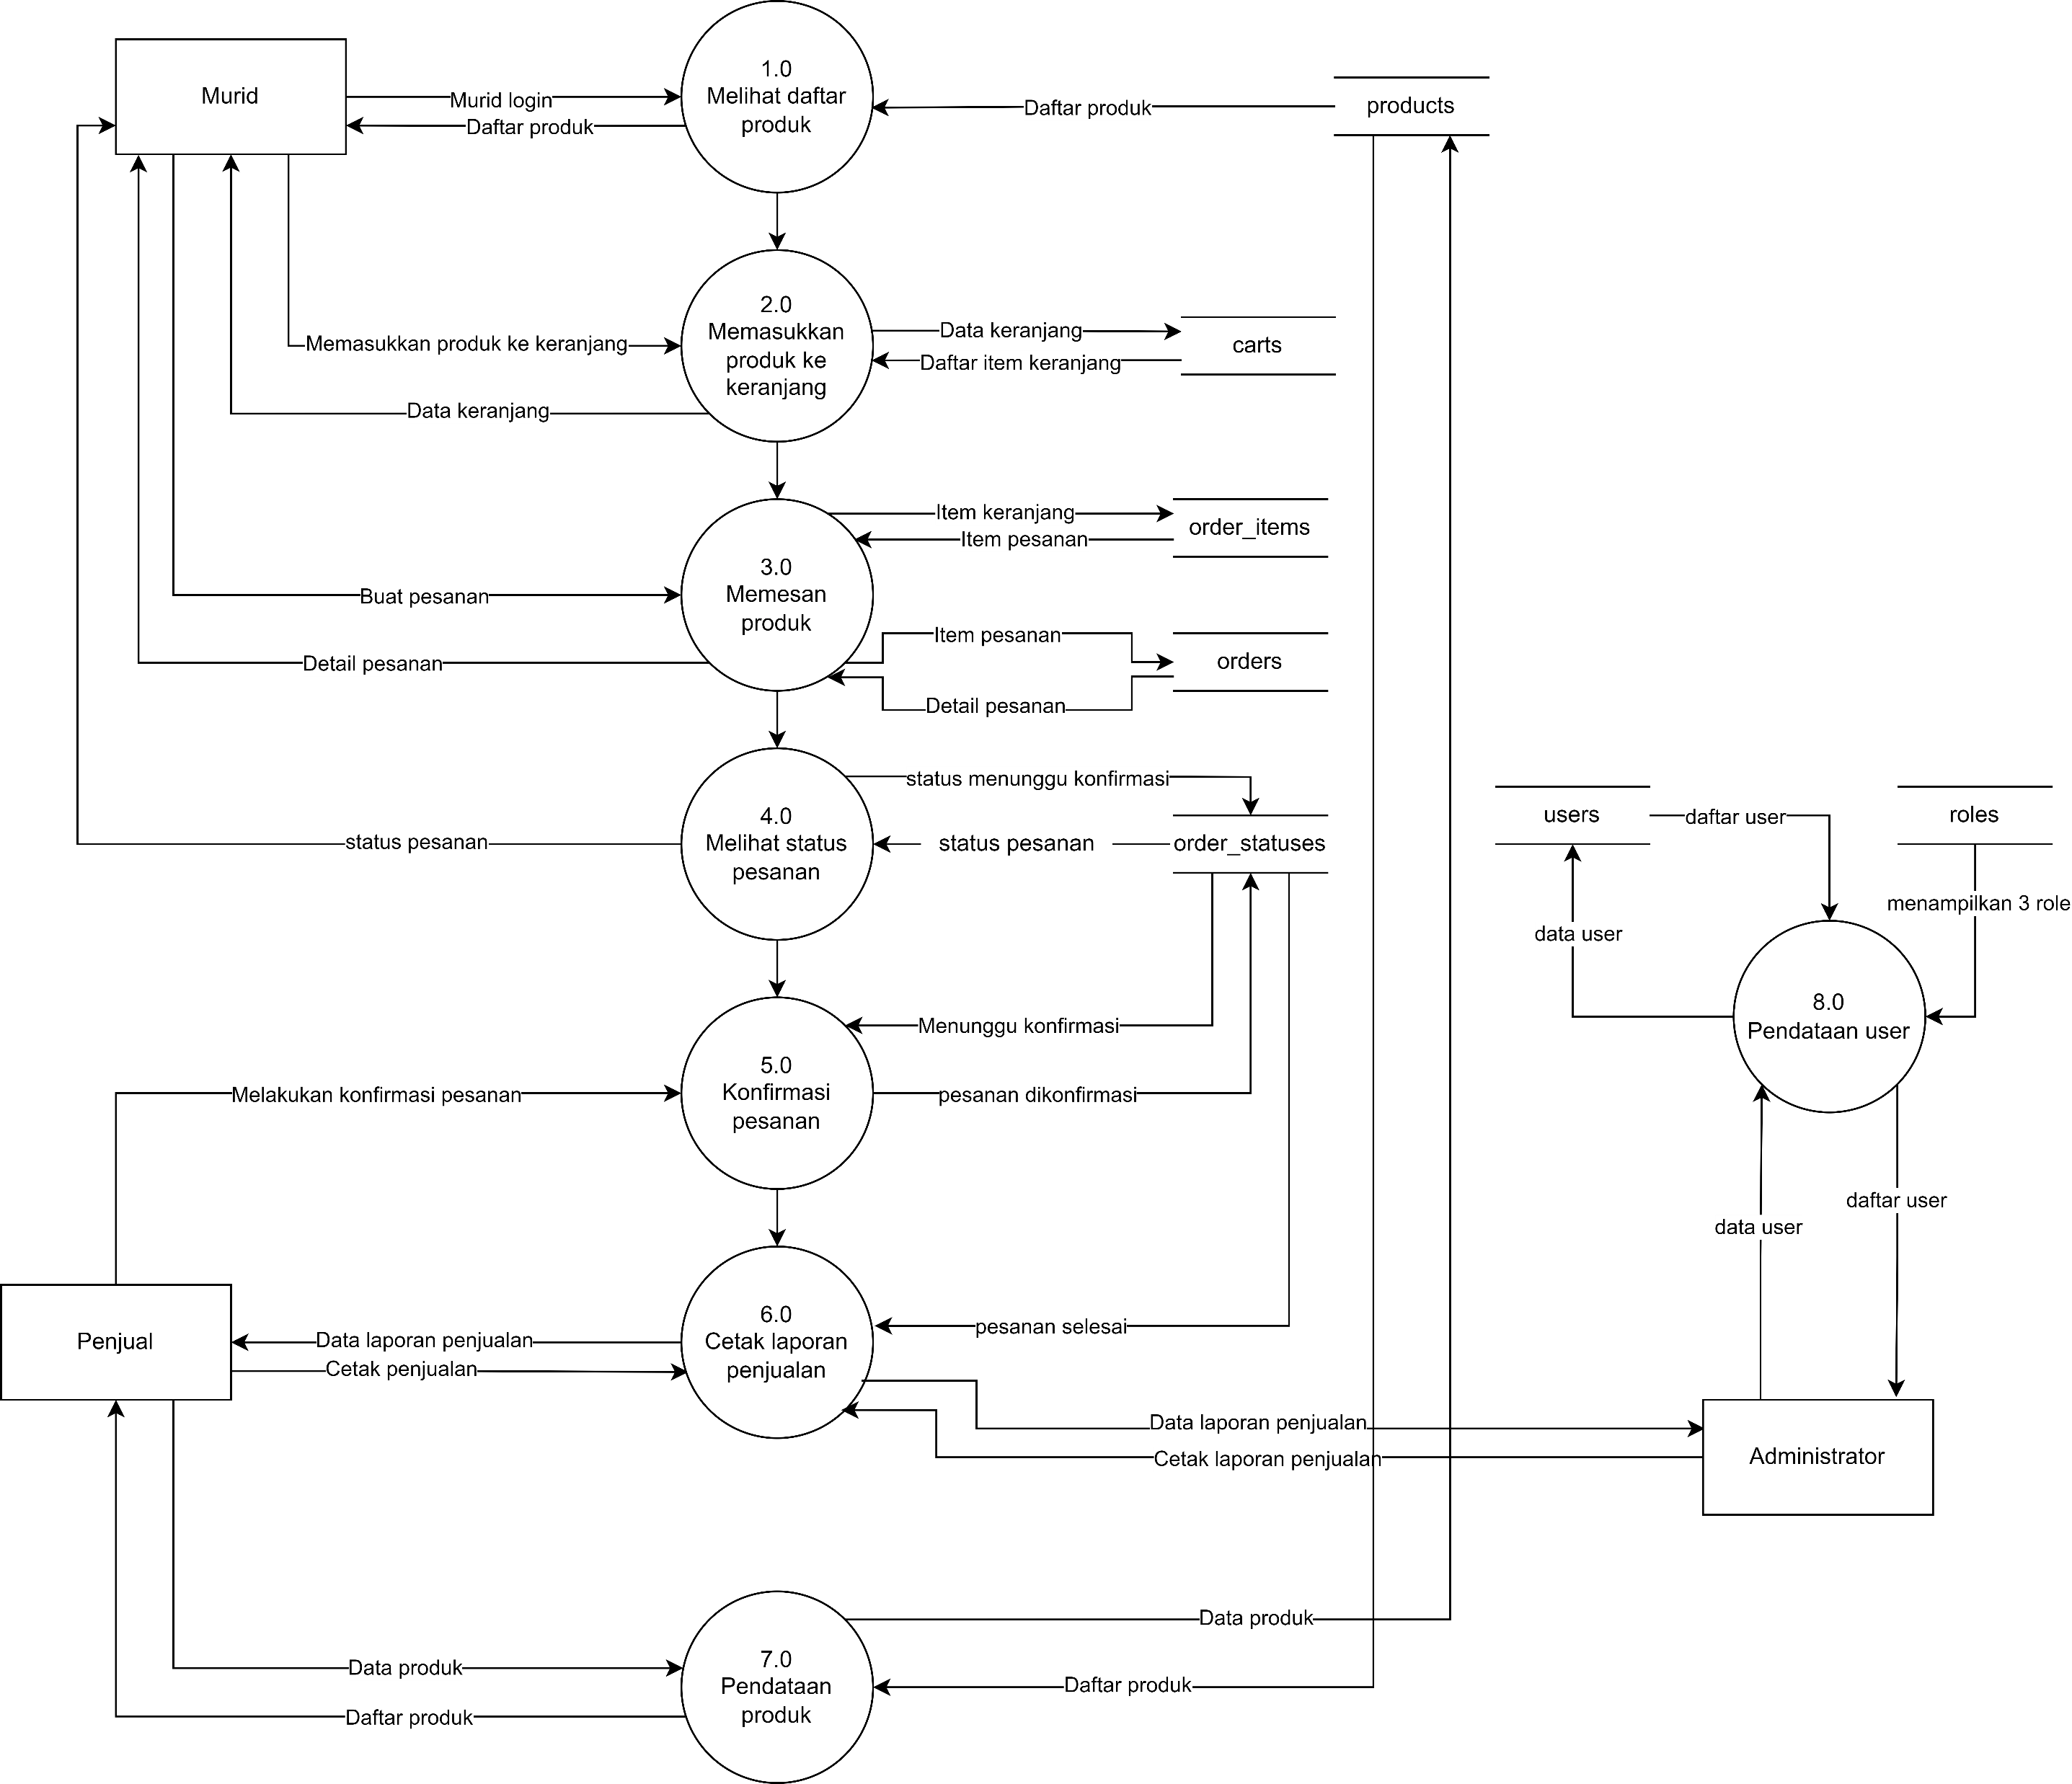
Data Flow Diagram – Level 1

Slide 7
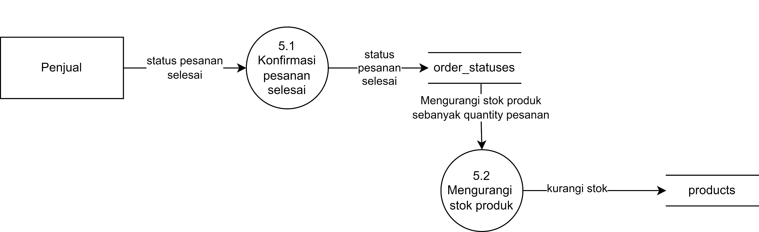
Data Flow Diagram – Level 2

Slide 8

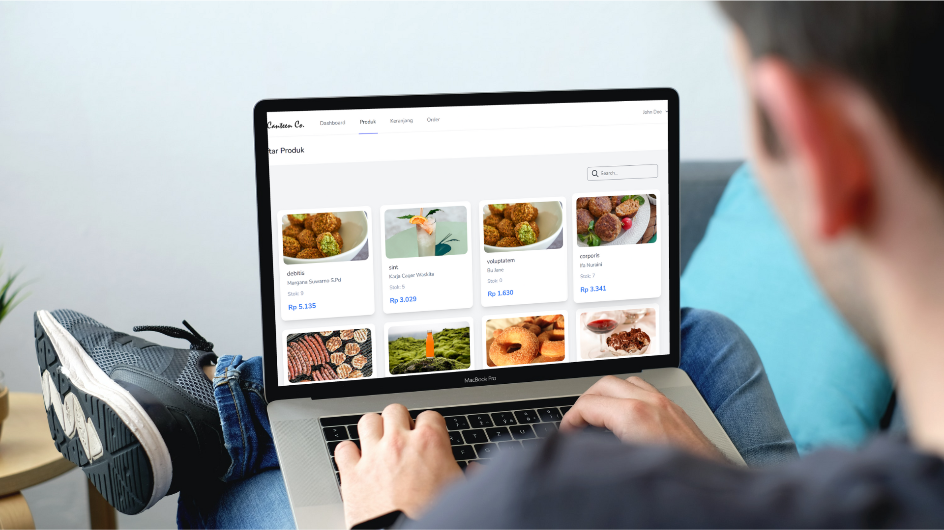
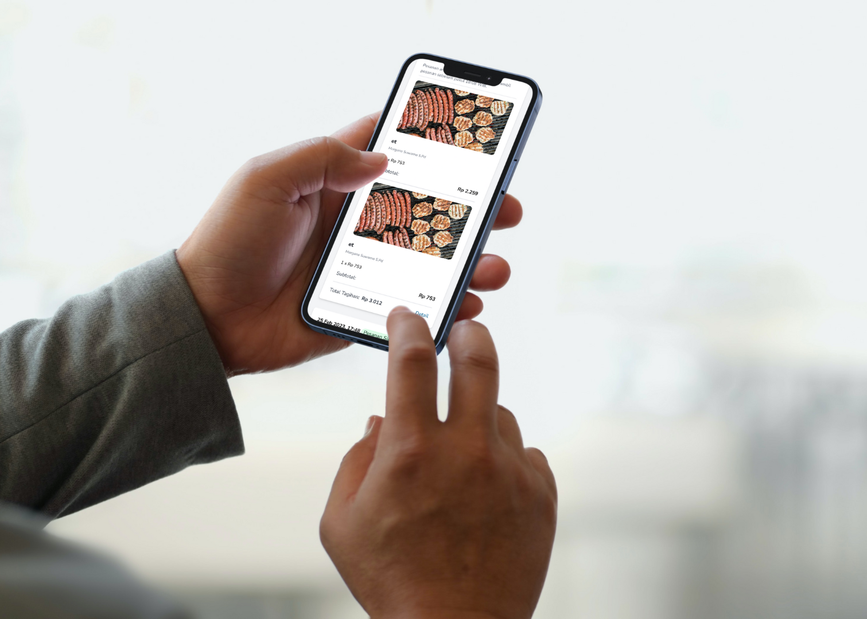
Mockup

Slide 9
Link ke Aplikasi
http://127.0.0.1:8000

Slide 10
Sekian, Terimakasih.

